Slide 1
Школа Рајак Програмерска радионица
АЛГОРИТМИ
Предавач: Себастиан Новак Техничка подршка: Илија Рајак, Ким Новак
www.rajak.rs

Slide 2
АЛГОРИТМИ-ДЕФИНИЦИЈА 1
“Ниједно људско биће не може да пише довољно брзо или довољно дуго или довољно мало, да напише све чланове неког пребројивог бесконачног скупа, записивајући име сваког члана скупа, по некој нотацији.
Али људи могу да ураде нешто једнако корисно, у случају пребојивих бесконачних скупова: Могу да дају експлицитна упутства за утврдђивање н-тог члана скупа, за коначно велико н. Таква упутства се дају врло експлицитно, у форми у којој их може испратити рачунар или човек који је способан да изврши само елементарне операције.”

Slide 3
Илустрација дефиниције 1
Телефонски именик целог света
Континента
Уније држава
Државе
Региона
Града
Општине
Месне заједнице
Улица и број
Конкретан број телефона

Slide 4
Моћ алгоритма
Представљање скоро БЕСКОНАЧНО сложеног поступка, користећи најосновније операције.

Slide 5
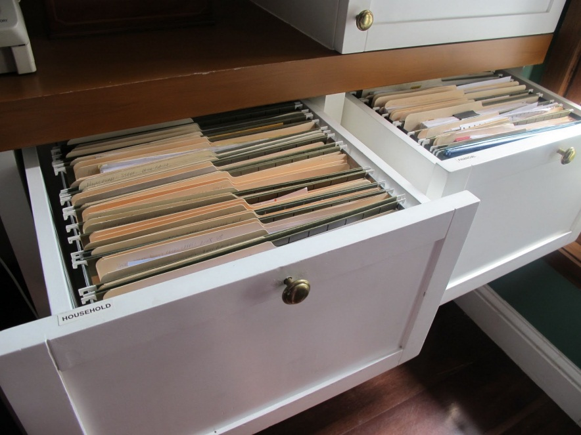
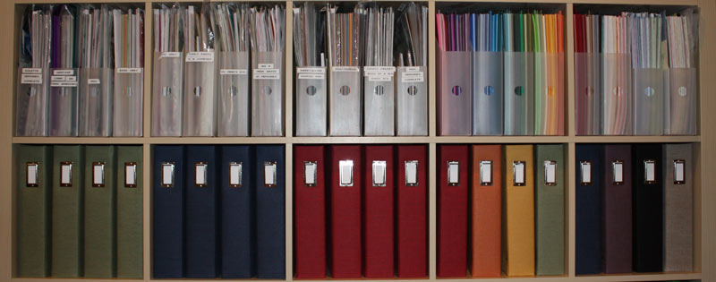
Моћ алгоритма

Slide 6
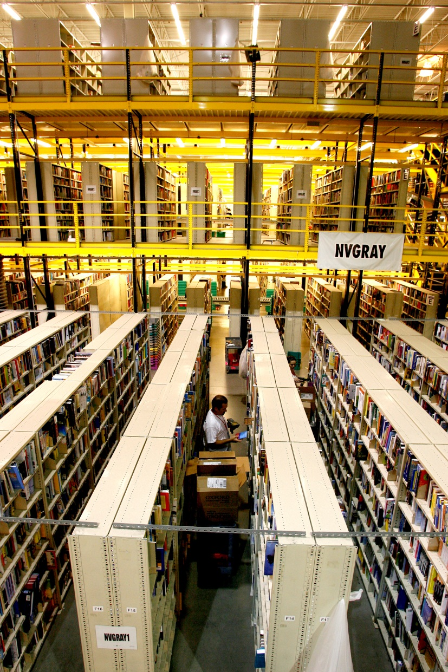
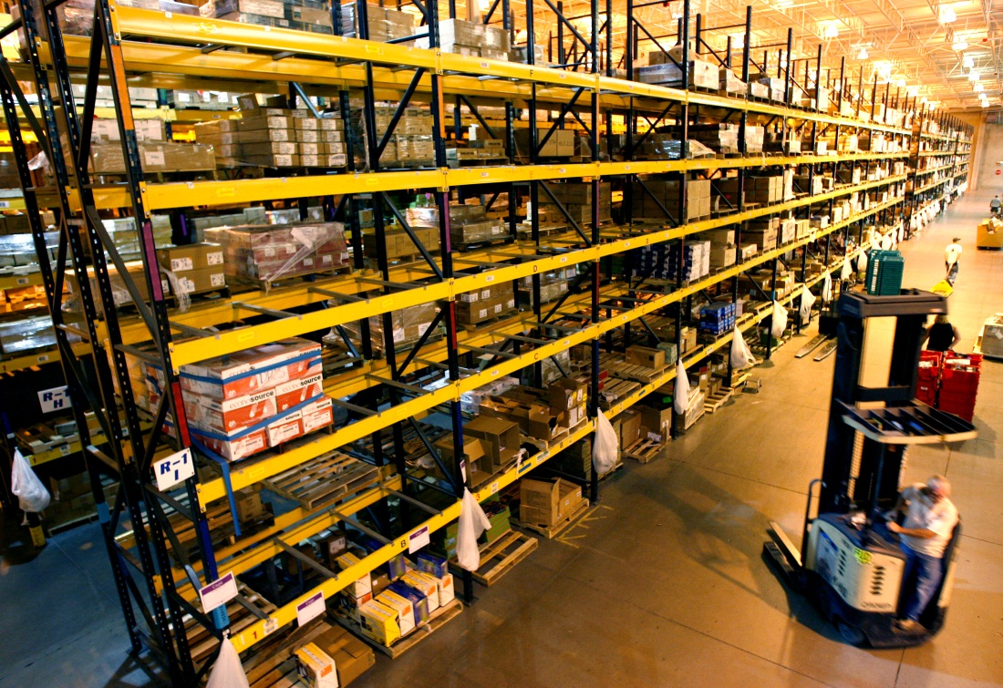
Моћ алгоритма

Slide 7
Моћ алгоритма
Разлике између човека и рачунара
Начин да превазиђемо наша ограничења и постигнемо нове висине

Slide 8
АЛГОРИТМИ-ДЕФИНИЦИЈА 2
Алгоритам је сет правила која прецизно дефинишу редослед операција. Односно како се од улазних података, у коначном времену, односно броју операција, на недвосмислен начин, добију одговарајући излазни подаци.
Сет правила
Улазни подаци
Операције
Излазни подаци

Slide 9
АЛГОРИТМИ-ДЕФИНИЦИЈА 2
СЕТ ПРАВИЛА
Добра дефинисаност
Лоша дефинисаност
Пример лоше дефинисаност:
У селу се нико не брије сам,
сви у селу се брију код бербера Жике.
Ко брије Жику?

Slide 10
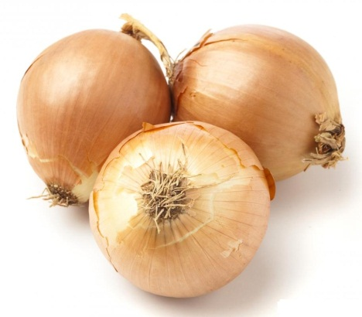
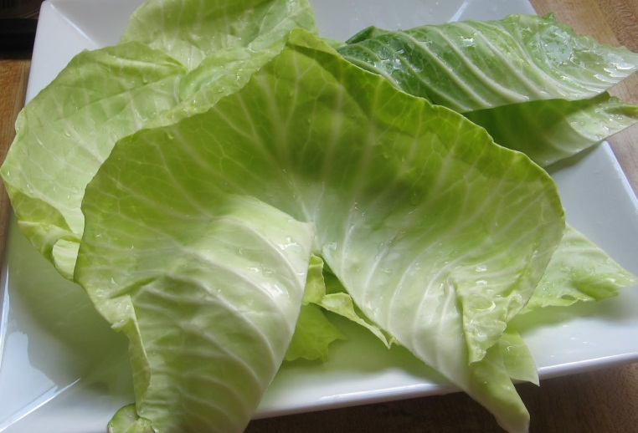
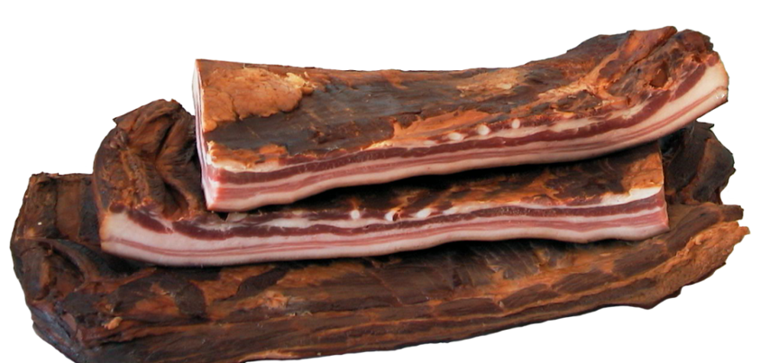
АЛГОРИТМИ-ДЕФИНИЦИЈА 2
УЛАЗНИ ПОДАЦИ
500g мешаног млевеног меса
1 шоља пиринча од 2dl
3 главице црног лука
суво месо,по жељи,сланина,ребра,кобасица
зачини…вегета,со,бибер,црвена паприка
листови купуса

Slide 11
АЛГОРИТМИ-ДЕФИНИЦИЈА 2
УЛАЗНИ ПОДАЦИ
Пример из основне школе:
Y = X + 3
X = { 1,2,3,4}
Y=?
Y=1+3=4 Y=2+3=5 Y=3+3=6 Y=4+3=7
Y = { 4,5,6,7}

Slide 12
АЛГОРИТМИ-ДЕФИНИЦИЈА 2
ОПЕРАЦИЈЕ
Увећати X за 3
Х =Y+ 2
Додај шећер, промешај шлаг заједно с млеком
Пошаљи мејл Анастазији
Нацртај круг
Погледај лево, погледај десно
Уролај месом напуњен лист купуса

Slide 13
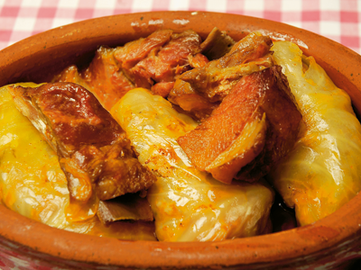
АЛГОРИТМИ-ДЕФИНИЦИЈА 2
ИЗЛАЗНИ ПОДАЦИ
Циљ алгоритма
Тражено решење проблема
Коначан облик улазних подака

Slide 14
Представљање алгоритама
Текстуалним описом(речима)
Формуле
Цртежима(стандардни блок дијаграм тока)

Slide 15
Представљање алгоритама Текстуалним описом(речима)
Ситно исецкан лук,млевено месо,пиринач и зачине (1 кашика црвене паприке,1 кашика вегете и 1/3 кашике бибера) измешати и оставити да одстоје.
Листове купуса опрати и одстранити жилице.
Узети лист сарме у руку,ставити га на отворен длан,ако је велик лист онда га пресећи,на лист ставити кашику смесе. Савити страну листа која је до вас унутра (2-3cm) па онда леву и десну исто тако унутра и на крају ту страну до вас до краја листа уролати.
Тако завијене сарме ређати у глинену посуду,та вам је најбоља за кување сарме на чије сте дно ставили пар листова купуса. Између сарми ставити суво месо, завршити ролање сарми,поклопити их са још пар листова купуса,налити водом,да огрезну и ставити да се кува. Током кувања суд у којем се сарма кува само мрдати лево-десно. Кад је сарма кувана,после једно 2 пута лаганог крчкања запржити.
И ту имате две врсте запршке. Једна је са упрженим брашном и уљем,којима је додата кашика црвене паприке или друга,која је мало лаганија,за оне који не смеју тешке запршке…мало брашна се размути са водом и томе се дода паприка па се тако истресе између сарми.

Slide 16
Представљање алгоритама формулама
Како се рачуна сила потребна да телу масе m да убрзање a:
m=2kg
a=10$m\frac{m}{s^{2}}$
F=?
F=m ∙ a
F=2kg ∙ 10$m\frac{m}{s^{2}}$=20$m\frac{kgm}{s^{2}}$
F=20 N

Slide 17
Представљање алгоритама стандардним блок дијаграмом тока
Сваки алгоритам започињемо са блоком ПОЧЕТАК.
Сваки алгоритам завршавамо са блоком КРАЈ.
ОПЕРАЦИЈЕ означавамо са правоугаоником.
ПОЧЕТАК
КРАЈ
Листове купуса опрати и одстранити жилице

Slide 18
Представљање алгоритама стандардним блок дијаграмом тока
Одлуке представљамо ромбом.
Да ли волим сарму са јаком запршком?
Не
Да
Ставим мало запршке
Ставим много запршке

Slide 19
Представљање алгоритама стандардним блок дијаграмом тока
УНОС података, информација, представљамо обрнутим трапезом.
ПОДАЦИ

Slide 20
Представљање алгоритама стандардним блок дијаграмом тока
ИЗЛАЗ података, информација, представљамо трапезом.
ПОДАЦИ

Slide 21
Израда градске ђачке месечне показне карте
ПОЧЕТАК
Име, презиме, ЈБМГ, зона , тип месечне, школа, разред, кућна адреса, празан формулар за израду карте, фотографија
Попунити формулар са потребним подацима
Оверити формулар
Предати захтев за израду карте
Градска месечна показна карта
КРАЈ

Slide 22
Покварена лапма
ПОЧЕТАК
Лампа која не ради
Лампа приљкључена?
Не
Да
Ради?
Прикључи лампу
Да
Не
Сијалица прегорела?
Да
Ради?
Да
Замени сијалицу
Не
Не
Купи нову лампу
Лампа која ради
КРАЈ

Slide 23
Провера исправности свих сијалица из кутије
ПОЧЕТАК
Кутија са сијалицама непознате исправности
Извади сијалицу из кутије
Не
Да ли је сијалица исправна?
Да
Стави је у кутију за неисправне
Стави је у кутију за исправне
Да ли има још сијалица за испитивање?
Да
Не

Slide 24
Кутија са само исправним сијалицама
Кутија са само неисправним сијалицама
КРАЈ

